Slide 1
Análisis y Visualización de Datos
Clase 1
Conceptos de Probabilidades
Docentes : Soledad Palacios (UNLP)
Milagro Teruel (UNC)

Slide 2
¿De qué hablamos cuando decimos que algo es probable?
La Teoría de Probabilidades estudia los llamados experimentos aleatorios.
Un experimento aleatorio tiene las siguientes características:
1- Se lo puede repetir bajo las mismas condiciones tantas veces como se desee.
2- No se puede predecir con exactitud el resultado de dicho experimento, pero se puede decir cuáles son los posibles resultados del mismo.
Notes:
Esto serìa lo idea, pero en la práctica tratamos de que se aproximen lo más posible.

Slide 3
¿De qué hablamos cuando decimos que algo es probable?
3- A medida que el experimento se repite, los resultados individuales parecen ocurrir en forma caprichosa. Pero si el experimento se repite un gran número de veces, y registramos la proporción de veces que ocurre un determinado resultado, veremos que esa proporción tiende a estabilizarse en un valor determinado a medida que aumenta el número de veces que se repite el experimento.
“No pretendamos que las cosas cambien si siempre hacemos lo mismo”
Albert Einstein

Slide 4
¿Ejemplos?
a) tirar un dado y observar el número en la cara de arriba.
b) El pronóstico meteorológico
En los experimentos no aleatorios o deterministas se puede predecir con exactitud el resultado del experimento, es decir, las condiciones en las que se verifica un experimento determinan el resultado del mismo

Slide 5
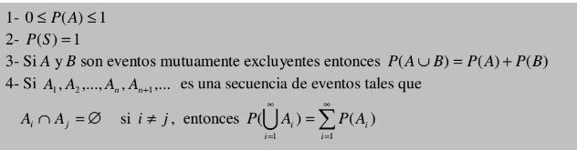
Definición axiomática
Sea ε un experimento aleatorio y S un espacio muestral asociado con ε . Con cada evento A asociamos un número real llamado probabilidad de A, que anotamos P(A), el cual satisface las siguientes propiedades básicas o axiomas

Slide 6
¿Ejemplos?
A veces sucede que un experimento no es aleatorio estrictamente, pero resulta mucho más sencillo estudiarlo como si fuera aleatorio
¿Qué variables deberíamos conocer con anterioridad para predecir de qué lado cae la moneda?

Slide 7
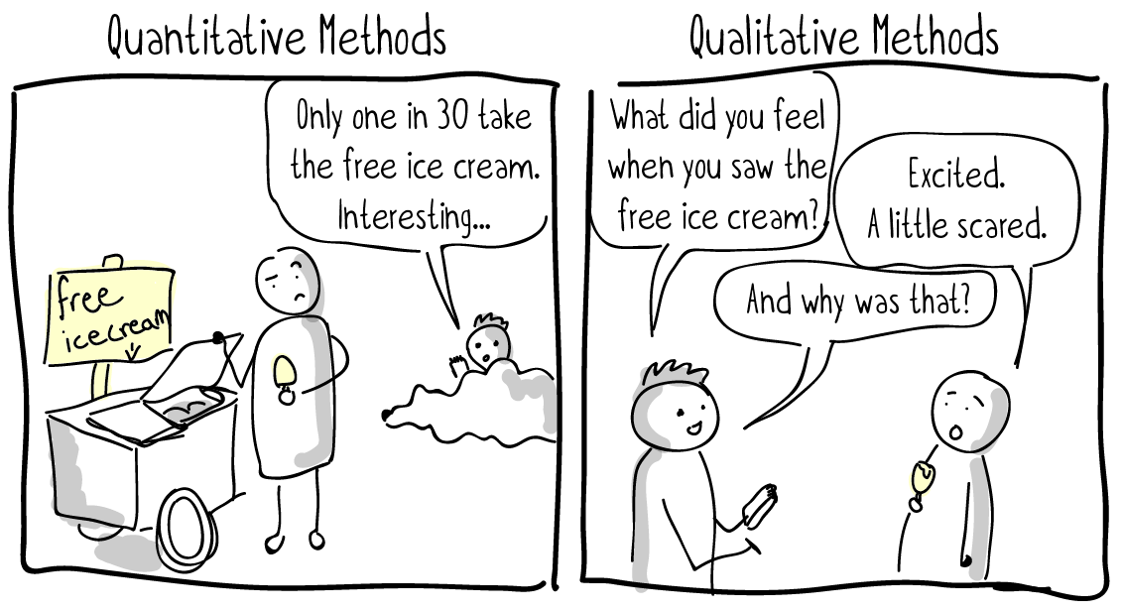
Tipos de datos
Credit: A crash course in UX design research

Slide 8
Tipos de datos
Numéricos (discretos y continuos)
Categóricos
Ordinales

Slide 9
Datos Cuantitativos
Los datos cuantitativos son datos que miden o calculan un algo para llegar a un punto en su investigación. Estos datos nos dicen a través de números una explicación para alguna tendencia o resultados de algún experimento.
Con los datos cuantitativos, se puede hacer todo tipo de tareas de procesamiento de datos numéricos, tales como sumarlos, calcular promedios, o medir su variabilidad.

Slide 10
Datos Cuantitativos
Los datos discretos solo van a poder asumir un valor de una lista de números específicos.
Representan ítems que pueden ser contados; todos sus posibles valores pueden ser listados.
Suele ser relativamente fácil trabajar con este tipo de dato.
Los datos continuos representan mediciones; sus posibles valores no pueden ser contados y sólo pueden ser descritos usando intervalos en la recta de los números reales.

Slide 11
Datos Cualitativos o Categóricos
Si los datos nos dicen en cual de determinadas categorías no numéricas nuestros ítems van a caer, entonces estamos hablando de datos cualitativos o categóricos; ya que los mismos van a representar determinada cualidad que los ítems poseen

Slide 12
Datos Ordinales
Una categoría intermedia entre los dos tipos de datos anteriores, son los datos ordinales. En este tipo de datos, va a existir un orden significativo, vamos a poder clasificar un primero, segundo, tercero, etc. es decir, que podemos establecer un ranking para estos datos, el cual posiblemente luego tenga un rol importante en la etapa de análisis. Los datos se dividen en categorías, pero los números colocados en cada categoría tienen un significado..
Ej: Puntuación de estrellas

Slide 13
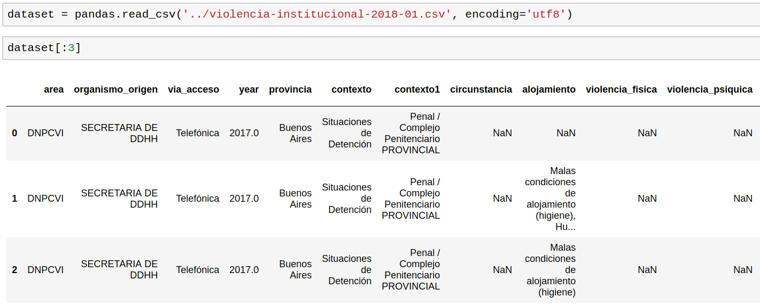
Nos acercamos a los datos
Datos categóricos - Ordinales?

Slide 14
Leemos el dataset
Datos numéricos - Continuos o discretos?

Slide 15
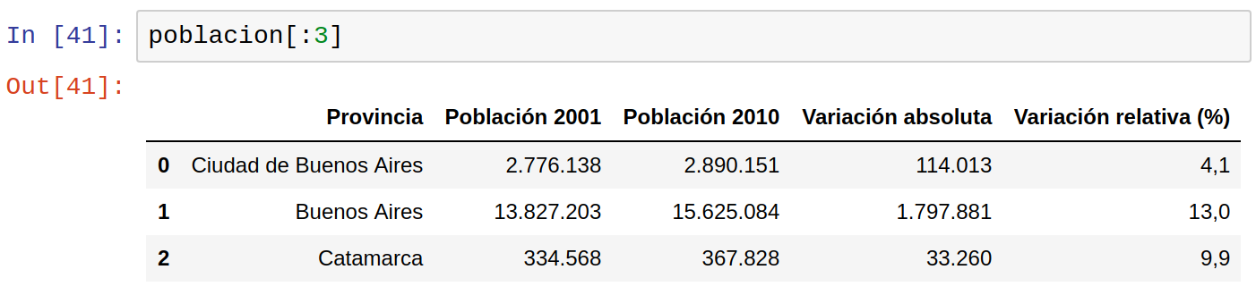
Leemos el dataset
Datos categóricos
Datos numéricos
Discretos
Datos numéricos
Continuos
Notes:
En algunos casos, podemos tratar los datos discretos como si fueran continuos, o discretizar los datos continuos según nos convenga.

Slide 16
El Espacio Muestral
El conjunto de todos los resultados posibles de un experimento aleatorio es el espacio muestral. Al espacio muestral lo anotamos con la letra S.
1- La elección de S no es única, depende de lo que se quiera observar del experimento aleatorio. Ejemplos? pensemos en un simple dado...
2- El espacio muestral puede ser un conjunto finito, o infinito. A su vez si es infinito puede ser infinito numerable o no numerable.

Slide 17
Que implican los infinitos?
Los conjuntos infinitos tienen propiedades muy especiales, pero, entre otras, la que atenta contra la intuición es que un subconjunto “más pequeño”, “incluido” dentro de un conjunto, puede contener el mismo número de elementos que el todo.

Slide 18
Ejemplos de conjuntos infinitos numerables
Los números naturales: no sabemos cuántos hay (sabemos que son infinitos pero infinito no es un numero), aunque podemos decir cuantos naturales hay entre un numero natural y otro
Hay variables aleatorias cuyo rango son todos los números reales de un intervalo dado, (es decir es un conjunto infinito no numerable). Ejemplos de variables continuas podrían ser
X: “tiempo que tarda en llegar un colectivo a una parada”
Y: “tiempo de vida de un fusible”

Slide 19
El espacio Muestral
a) Si ε : tirar un dado y observar el número en la cara de arriba, entonces podemos tomar como espacio muestral a S = { 1 , 2 , 3 , 4 , 5 , 6 }
b) Si ε : tirar una moneda, entonces S = { c , s }
c) Si ε : lanzar una moneda tres veces y contar el número total de caras obtenidas entonces podemos considerar S = { 0 , 1 , 2 , 3 }

Slide 20
El espacio Muestral
d) Si ε : lanzar una moneda tres veces y observar la sucesión de caras y cecas
e) Si ε : tirar un dado las veces necesarias hasta que sale un 6 por primera vez, y contar el número de tiros realizados, entonces S = { 1 , 2 , 3 , 4 ,..... } = N , donde N es el conjunto de los números naturales.
f) Si ε : medir el tiempo de vida de una lamparita eléctrica, entonces S = { t ∈ R , t ≥ 0 } donde R es el conjunto de los números reales.

Slide 21
Variables Aleatorias
En muchas situaciones experimentales se quiere asignar un número real a cada uno de los elementos del espacio muestral.
Definición
Sea ε un experimento aleatorio y S un espacio muestral asociado a él. Una variable aleatoria es una función que asigna a cada elemento de S un número real.
Notación se anota a una variable aleatoria con letras mayúsculas X, Y, Z, W,...

Slide 22
Rango o recorrido
Dada una v.a. X a su imagen se la anota R _{X} y se la denomina rango o recorrido de X
Las variables aleatorias se clasifican según su rango.
Sea X es una v.a. con rango R _{X} . Si R _{X} es un conjunto finito o infinito numerable entonces se dice que X es una v.a. discreta . Si R_{X}es un conjunto infinito no numerable entonces X es una v.a. continua.
El rango R_{X} es considerado un nuevo espacio muestral , y sus subconjuntos son eventos .

Slide 23
Frecuencia de Distribución de Probabilidad
La distribución de probabilidad de una variable aleatoria es una función que asigna a cada suceso definido sobre la variable la probabilidad de que dicho suceso ocurra. La distribución de probabilidad está definida sobre el conjunto de todos los sucesos y cada uno de los sucesos es el rango de valores de la variable aleatoria.

Slide 24
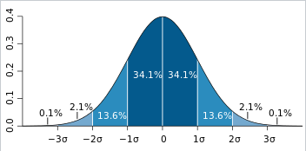
Frecuencia de Distribución de Probabilidad

Slide 25
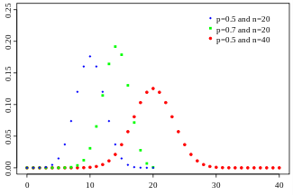
Frecuencia de Distribución de Probabilidad

Slide 26
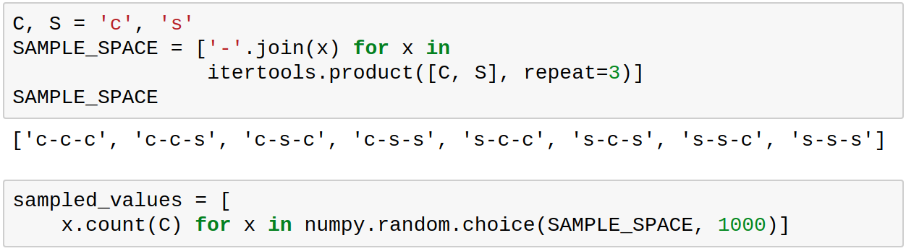
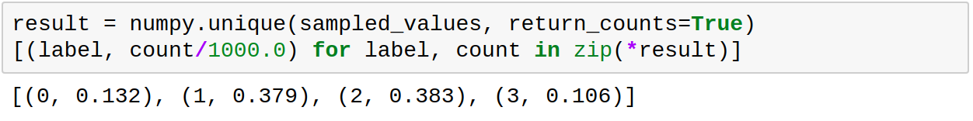
¿Cómo computarlo a partir de una muestra?
Notes:
La

Slide 27
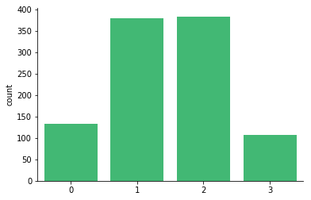
¿Cómo computarlo a partir de una muestra?
Notes:
La

Slide 28
¿Cómo computarlo a partir de una muestra?
Utilizando el mismo dataset que vimos antes, queremos calcular la fdp de la v.a. area

Slide 29
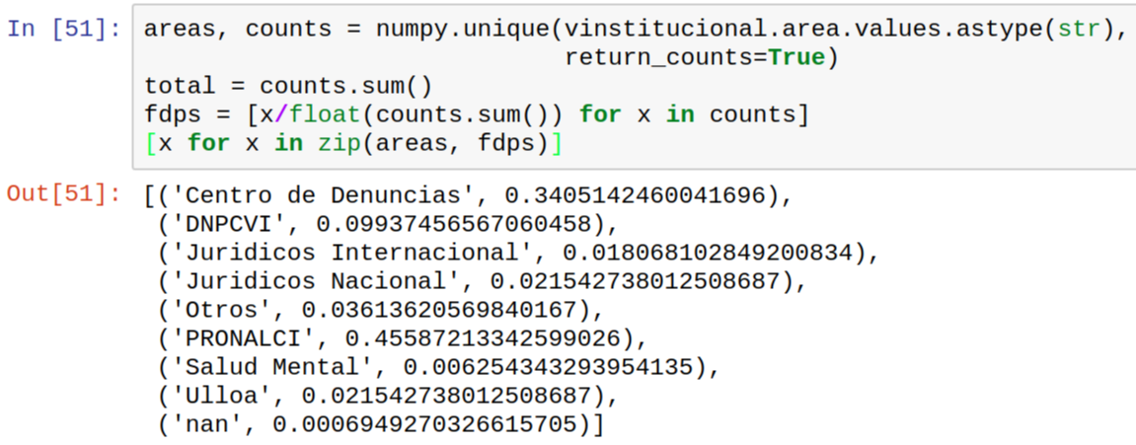
¿Cómo computarlo a partir de una muestra?
Utilizando el mismo dataset que vimos antes, queremos calcular la fdp de la v.a. area

Slide 30
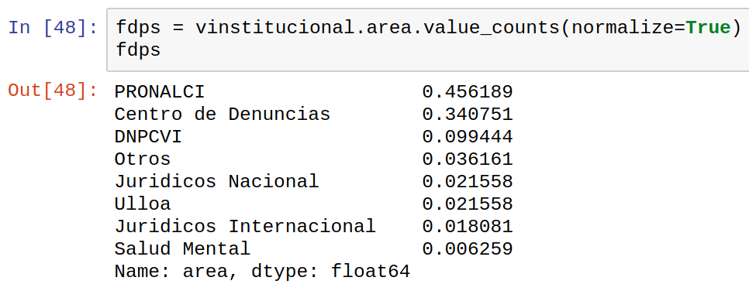
¿Cómo computarlo a partir de una muestra?
Utilizando el mismo dataset que vimos antes, queremos calcular la fdp de la v.a. area
Pandas tiene funciones que nos evitan tener que hacer los cálculos a mano

Slide 31
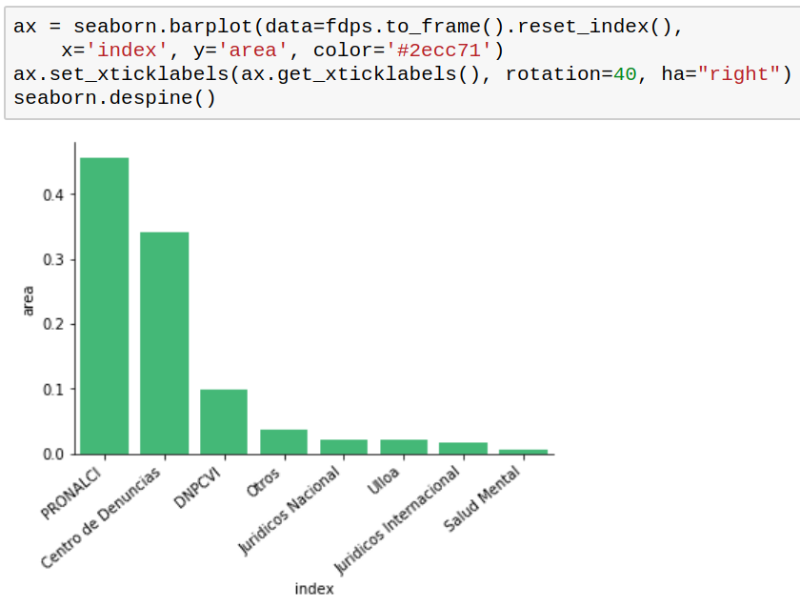
¿Cómo computarlo automáticamente?

Slide 32
Probabilidad Condicional
Supongamos el experimento aleatorio de extraer al azar sin reemplazo dos bolillas de una urna que contiene 7 bolillas rojas y 3 blancas.
Consideramos los eventos
A: “la primer bolilla extraída es blanca”
B: “la segunda bolilla extraída es blanca”.

Slide 33
Probabilidad Condicional
Calculamos la p(A) = 3 / 10
calculamos p (B)... aunque ahora ya no es tan directo.
¿Que cambió?
Podemos calcular la probabilidad de B sabiendo que A ocurrió :es igual a 2/9, ya que si A ocurrió, entonces en la urna quedaron 9 bolillas de las cuales 2 son blancas. La probabilidad anterior la anotamos P ( B / A ) y se lee:
“probabilidad condicional de B dado A. Es decir
P ( B / A ) = 2/9”

Slide 34
Teorema de la multiplicación
Si A y B son dos eventos entonces
P ( A / B ) = P ( B ∩ A ) / P ( B )
si P ( A ) ≠ 0
Análogamente
P ( B /A ) = P ( A ∩ B ) / P( A )
si P ( B ) ≠ 0
Si ambos se cumplen se cumple el teorema de la multiplicación
Si A 1 , A 2 , A 3 son tres eventos entonces
P ( A 1 ∩ A 2 ∩ A 3 ) = P ( A 1 ) P ( A 2 / A 1 ) P ( A 3 / A 1 ∩ A 2 )
Se lee como la probabilidad que pase A1 y A2 y A3 es igual a la probabilidad que ocurra A1 por la probabilidad que ocurra A2 dado que ocurrió A1 por la probabilidad que ocurra A3 dado que ocurrieron A1 y A2

Slide 35
Teorema de la multiplicación
Esta regla es importante porque a menudo se desea obtener P(A∩B), en tanto que P(B) y P(A | B) pueden ser especificadas a partir de la descripción del problema.
La regla de multiplicación es más útil cuando los xperimentos se componen de varias etapas en sucesión. El evento condicionante B describe entonces el resultado de la primera etapa y A el resultado de la segunda, de modo que P(A | B), condicionada en lo que ocurra primero, a menudo será conocida. La regla es fácil de ser ampliada a experimentos que implican más de dos etapas.

Slide 36
Ejemplos
Una clase tiene 12 niños y 4 niñas. Si se escogen tres estudiantes de la clase al azar, ¿cuál es la
probabilidad de que sean todos niños?
Solución:
Anotamos A i : “el i-ésimo estudiante elegido es un niño”
i = 1,2,3
Entonces la probabilidad pedida es
P ( A 1 ∩ A 2 ∩ A 3 ) =
P ( A 1 ) P ( A 2 / A 1 ) P ( A 3 / A 1 ∩ A 2 ) =
12/16 * 11/15 * 10/14

Slide 37
Teorema de la probabilidad total
Sean A 1 , A 2 ,..., A n eventos de un espacio muestral S que cumplen:
a) A 1 ∪ A 2 ∪ ... ∪ A n = S
b) A i ∩ A j = ∅ si i ≠ j
c) P ( A i ) > 0 ∀ i = 1 , 2 ,..., n Se dice que A 1 , A 2 ,..., A n forman una partición de S Entonces para cualquier evento B de S
P ( B ) = P ( B / A 1 ) P ( A 1 ) +
P ( B / A 2 ) P ( A 2 ) +
… + P ( B / A n ) P ( A n )

Slide 38
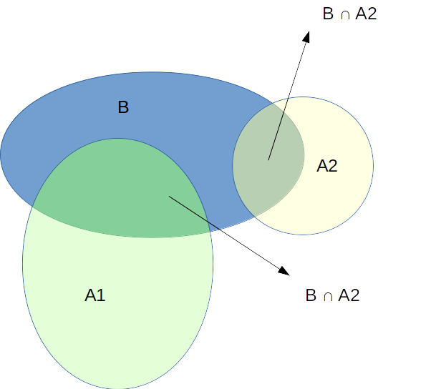
Teorema de la probabilidad total

Slide 39
Ejemplo
El teorema responde a interrogantes como el siguiente
Tres máquinas A, B, y C producen respectivamente 60%, 30% y 10% del número total de artículos de una fábrica. Los porcentajes de desperfectos de producción de estas máquinas son respectivamente 2%, 3% y 4%. Se selecciona un artículo al azar
¿Cuál es la probabilidad de que sea defectuoso?

Slide 40
Solución
Sean los eventos:
A: “el artículo seleccionado fue producido por la máquina A”
B: “el artículo seleccionado fue producido por la máquina B”
C: “el artículo seleccionado fue producido por la máquina C”
D: “el artículo seleccionado es defectuoso”
Los datos que tenemos son los siguientes
P ( A ) = 0 . 6
P ( B ) = 0 . 3
P ( C ) = 0 . 1
P ( D / A ) = 0 . 02
P ( D / B ) = 0 . 03
P ( D / C ) = 0 . 04
Se pide hallar la P (D )

Slide 41
Probabilidad Total
Se aplica el teorema de la probabilidad total tomando como partición de S a los eventos A, B y C.
Entonces
P ( D ) =
P ( D / A ) P ( A ) + P ( D / B ) P ( B ) + P ( D / C ) P ( C ) =
0 . 02 × 0 . 6 + 0 . 03 × 0 . 3 + 0 . 04 × 0 . 1 = 0.025

Slide 42
y finalmente aparece Bayes
De simple, la teoría resulta casi ridícula. Ayuda a la gente a evaluar sus ideas iniciales, actualizarlas y modificarlas con nueva información y a tomar mejores decisiones. En resumen, la regla de Bayes es muy breve y sencilla:
Creencias iniciales + datos objetivos recientes
=
Una nueva creencia mejorada.

Slide 43
Teorema de Bayes
Sean A 1 , A 2 ,..., A n eventos de un espacio muestral S que cumplen:
a) A 1 ∪ A 2 ∪ ... ∪ A n = S
b) A i ∩ A j = ∅ si i ≠ j
c) P ( A i ) > 0 ∀ i = 1 , 2 ,..., n
Entonces para cualquier evento B de S tal que P ( B ) > 0

Slide 44
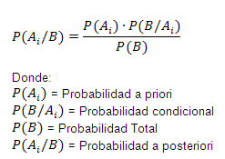
Teorema de Bayes

Slide 45

Aplicaciones

Slide 46
Aplicaciones
filtrar correo basura,
evaluar riesgos médicos o de otro tipo,
buscar las páginas que nos interesan en Internet y descubrir lo que quizás nos interesaría comprar, basándonos en lo que hemos buscado en el pasado.
el ejército lo usa para mejorar las imágenes generadas durante el vuelo de los drones,
los médicos, para mejorar nuestras resonancias magnéticas y estudios PET.
Se utiliza en Wall Street,
en traducción automática de lenguas extranjeras,
genética
bioinformática.

Slide 47
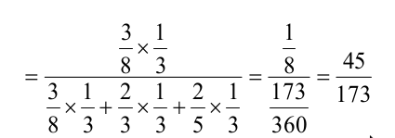
Ejemplos
2- Se nos dan tres urnas como sigue:
Una urna 1 contiene 3 bolas rojas y 5 blancas.
Una urna 2 contiene 2 bolas rojas y 1 blanca.
Una urna 3 contiene 2 bolas rojas y 3 blancas
Se selecciona una urna al azar y se saca una bola de la urna. Si la bola es roja, ¿cuál es la probabilidad de que proceda de la urna 1?
P ( A 1 / B ) = P ( A 1 ∩ B ) = P ( B / A 1 ) P ( A 1 )
P ( B ) P ( B / A 1 ) P ( A 1 ) + P ( B / A 2 ) P ( A 2 ) + P ( B / A 3 ) P ( A 3 )
Anotamos quien es cada una y haciendo un poco de álgebra….

Slide 48
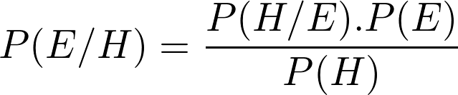
Teorema de Bayes
Con la Fórmula de Bayes , lo que se hace precisamente es calcular la probabilidad a posteriori dado que se ha presentado una evidencia, P (H/E) , a partir de la probabilidad a priori P(H) y de una probabilidad que normalmente es más fácil conocer,
P(E/H), que es la probabilidad de la evidencia E si la hipótesis H es cierta y se conoce como verosimilitud , ya que representa lo verosímil o creíble que sería la evidencia E que hemos, efectivamente, observado, si la hipótesis H fuese cierta.

Slide 49
Teorema de Bayes
Esta manera de razonar de la inferencia bayesiana, radicalmente diferente a la inferencia clásica o frecuentista (que desdeña en lo formal toda información previa de la realidad que examina), es sin embargo muy cercana al modo de proceder cotidiano, e inductivo. Debe subrayarse que esta metodología, a diferencia del enfoque frecuentista, no tiene como finalidad producir una conclusión dicotómica (significación o no significación, rechazo o aceptación, etc.) sino que cualquier información empírica, combinada con el conocimiento que ya se tenga del problema que se estudia, "actualiza" dicho conocimiento, y la trascendencia de dicha visión actualizada no depende de una regla mecánica.

Slide 50
Tests de embarazo sucesivos
Una mujer sospecha que puede estar embarazada. Para estar segura de su estado compra un test del cual se conoce que tiene una eficacia del 90% en detectar embarazos. La mujer se
realiza el test y obtiene un resultado positivo.
Pregunta: Cual es la probabilidad de que dicha mujer esté embarazada?
Adicionalmente supongamos que el test da falsos positivos el 50% de las veces y que, sin ninguna información adicional, la probabilidad de concepci ́on luego de mantener una relación sexual es del 15%.

Slide 51
Tests de embarazo sucesivos
Según Bayes
P(emb / + ) = P ( + / emb)*P(emb)
Data
P(emb)=0.15
P(!emb)=0.85
P(+/emb)=0.9
P ( + /! emb)=0.5
P(+)
Probabilidad Total = todos los resultados que dieron positivos P(+)=P ( + / emb)*P(emb) +P ( + /! emb)*P(!emb)

Slide 52
Tests de embarazo sucesivos
Haciendo un poco de álgebra obtenemos el siguiente resultado:
P ( emb /+)=0.241 = 24.1%
Pero como somos ansiosos queremos repetir la experiencia. Bayes nos permite usar este resultado ya que ahora no tenemos el 15% de posibilidad de embarazo sino que contamos con nueva informacion. Entonces ahora lo podemos usar en una nueva iteración y realizar un nuevo test que también nos da positivo

Slide 53
Tests de embarazo sucesivos
Según Bayes - 2°iteración
P(emb / + ) = P ( + / emb)*P(emb)
Data
P(emb)=0.241
P(!emb)=0.759
P(+/emb)=0.9
P ( + /! emb)=0.5
P(+)
P(emb / +)=0.364
3°iteración => 0.507
4°iteración => 0.649

Slide 54
Independencia
Dados dos eventos A y B , puede ocurrir que
P (B / A ) y P ( B ) sean diferentes, eso significa saber que A ocurrió y modifica la probabilidad de ocurrencia de B
Entonces, dos eventos A y B son independientes si
P ( B / A ) = P ( B ) , y son dependientes de otro modo
Notar que por el teorema de la multiplicación
P ( A ∩ B ) = P ( B / A ) P ( A ) si P ( A ) > 0
Entonces A y B son independientes ⇒
P ( A ∩ B ) = P ( B / A ) P ( A ) = P ( B ) P ( A )

Slide 55
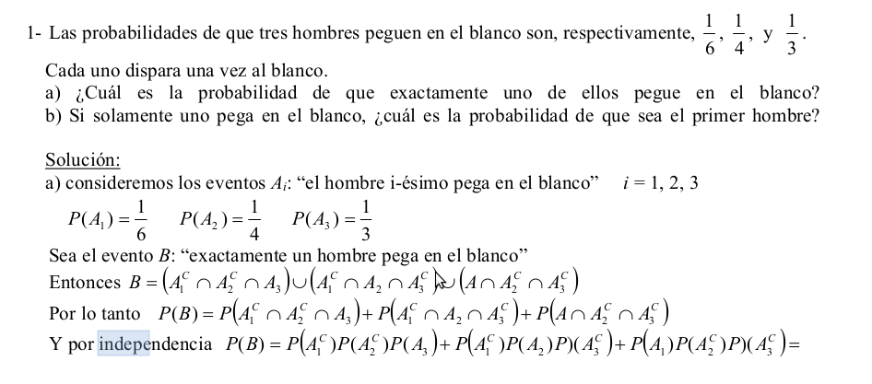
Ejemplo de independencia

Slide 56
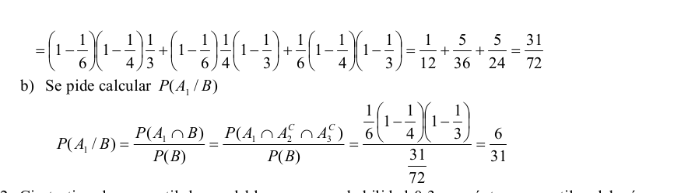
Continuación

Slide 57
Conclusiones sobre independencia
Dos (o más) eventos son independientes si la ocurrencia de un evento no cambia la probabilidad de que otro evento ocurra. Existen dos tipos de situaciones cuando esto sucede: 1) Cuando la acción aleatoria no elimina un resultado (procesos estocásticos)
2) cuando la acción aleatoria sí elimina un resultado posible, pero el resultado es reemplazado antes de que la acción vuelva a suceder

Slide 58
Conclusiones sobre independencia
Cuando los eventos son independientes, la probabilidad de que todos ocurran es igual a la multiplicación de las probabilidades de que ocurran los eventos individuales.

Slide 59
Variables Aleatorias Discretas
Una variable aleatoria discreta es una variable aleatoria cuyos valores posibles o constituyen un conjunto finito o bien pueden ser puestos en lista en una secuencia infinita en la cual existe un primer elemento, un segundo elemento, y así sucesivamente (“contablemente” infinita).

Slide 60
Distribuciones de probabilidad
para variables aleatorias discretas
Supóngase que p(x) depende de la cantidad que puede ser asignada a cualesquiera de varios valores posibles y cada valor determina una distribución de probabilidad diferente. Tal cantidad se llama parámetro de distribución. El conjunto de todas las distribuciones de probabilidad con diferentes valores del parámetro se llama familia de distribuciones de probabilidad.

Slide 61
Distribución de probabilidad Binomial
Características de un experimento binomial
1. El experimento consta de una secuencia de n experimentos más pequeños llamados ensayos, donde n se fija antes del experimento.
2. Cada ensayo puede dar por resultado uno de los mismos dos resultados posibles (ensayos dicotómicos), los cuales se denotan como éxito (E ) y falla (F).
3. Los ensayos son independientes, de modo que el resultado en cualquier ensayo particular no influye en el resultado de cualquier otro ensayo.
4. La probabilidad de éxito es constante de un ensayo a otro; esta probabilidad se denota por p.

Slide 62
Distribución de probabilidad Binomial
En la mayoría de los experimentos binomiales, lo que interesa es el número total de los éxitos (E ), en lugar del conocimiento de qué ensayos dieron los éxitos.
La variable aleatoria binomial X asociada con un experimento binomial que consiste en n ensayos se define como
X = el número de los éxitos E entre los n ensayos
Notación : X ~ Bin ( n , p )
donde n es el númer de ensayos y p es la probabilidad de éxitos

Slide 63
Distribución de probabilidad Binomial
En la mayoría de los experimentos binomiales, lo que interesa es el número total de los éxitos (E ), en lugar del conocimiento de qué ensayos dieron los éxitos.
La variable aleatoria binomial X asociada con un experimento binomial que consiste en n ensayos se define como
X = el número de los éxitos E entre los n ensayos
Notación : X ~ Bin ( n , p )
donde n es el númer de ensayos y p es la probabilidad de éxitos

Slide 64
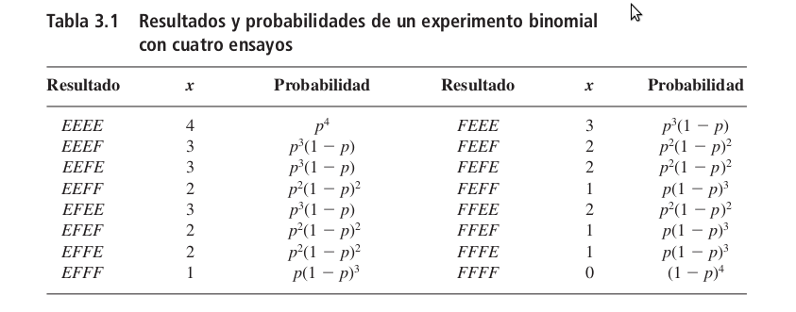
Distribución de probabilidad Binomial
En este caso especial, se desea b(x; 4, p) con x 0, 1, 2, 3 y 4.

Slide 65
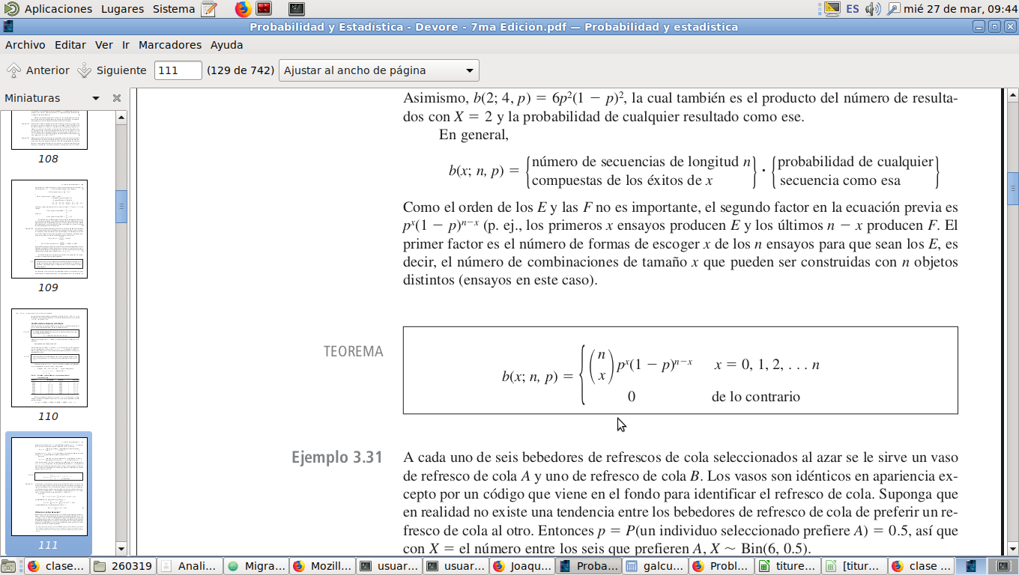
Distribución de probabilidad Binomial
distro binomial jupyter

Slide 66
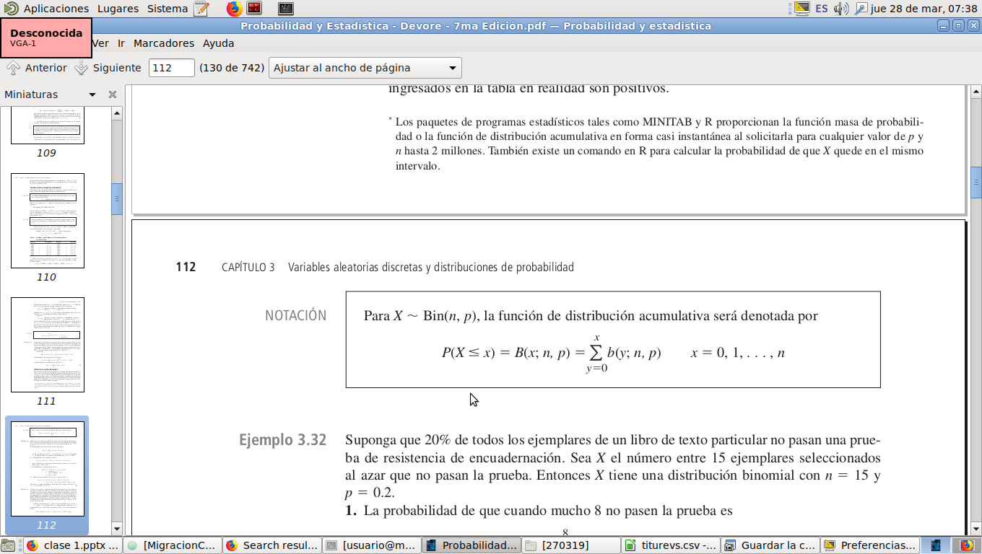
Distribución de probabilidad Binomial
La distribución acumulada vendrá dada por la siguiente ecuación:

Slide 67
Distribución de probabilidad Hipergeométrica y binomiales negativas
Las distribuciones hipergeométricas y binomiales negativas están relacionadas con la distribución binomial.
En tanto que la distribución binomial es el modelo de probabilidad aproximada de muestreo sin reemplazo de una población dicotómica finita (E–F), la distribución hipergeométrica es el modelo de probabilidad exacta del número de éxitos (E ) en la muestra.

Slide 68
Distribución hipergeométrica
1. La población o conjunto que se va a muestrear se compone de N individuos, objetos o elementos (una población finita).
2. Cada individuo puede ser caracterizado como éxito (E ) o falla (F) y hay M éxitos en la población.
3. Se selecciona una muestra de n individuos sin reemplazo de tal modo que cada subconjunto de tamaño n es igualmente probable de ser seleccionado.

Slide 69
Distribución hipergeométrica
Tipos de problemas al que responde
Se capturaron, etiquetaron y liberaron cinco individuos de una población de animales que se piensa están al borde de la extinción en una región par que se mezclen con la población.
Después de haber tenido la oportunidad de mezclarse, se selecciona una muestra aleatoria de 10 de estos animales. Sea X el número de animales etiquetados en la segunda muestra. Si en realidad hay 25 animales de este tipo en la región, ¿cuál es la probabilidad de que
a) X = 2?
b) ¿X <= 2?

Slide 70
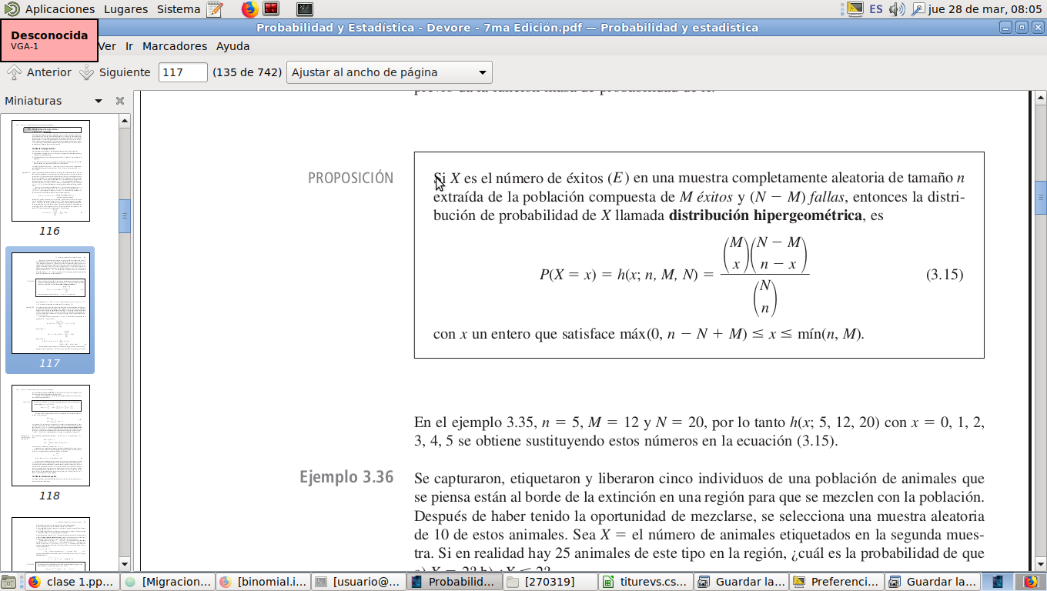
Distribución hipergeométrica
Si X es el número de éxitos (E) en una muestra completamente aleatoria de tamaño n extraída de la población compuesta de M éxitos y (N - M) fallas, entonces la distribución de probabilidad de X llamada distribución hipergeométrica, es
con x un entero que satisface
máx(0, n - N + M) <= x <= mín(n, M).

Slide 71
Otras distros discretas
Geométrica: “número de repeticiones de ε hasta que ocurre A por primera vez inclusive”
Binomial Negativa: “número de repeticiones de ε hasta que ocurre A por r-ésima vez, incluyendo la r-ésima
vez que ocurre A” (es una extensión de la geométrica)

Slide 72
Otras distros discretas
Poisson
La distribución de Poisson se aplica a varios fenómenos discretos de la naturaleza (esto es, aquellos fenómenos que ocurren 0, 1, 2, 3,... veces durante un periodo definido de tiempo o en un área determinada) cuando la probabilidad de ocurrencia del fenómeno es constante en el tiempo o el espacio.
Se puede aplicar en las siguientes situaciones

Slide 73
Otras distros discretas
El número de autos que pasan a través de un cierto punto en una ruta (suficientemente distantes de los semáforos) durante un periodo definido de tiempo.
El número de errores de ortografía que uno comete al escribir una única página.
El número de llamadas telefónicas en una central telefónica por minuto.
El número de servidores web accedidos por minuto.
El número de animales muertos encontrados por unidad de longitud de ruta.
El número de mutaciones de determinada cadena de ADN después de cierta cantidad de radiación.

Slide 74
Variables Aleatorias Continuas
Una variable aleatoria continua es una variable aleatoria con un conjunto de valores posibles (conocido como el rango) que es infinito y no se puede contar.
Sea X una v.a.. Decimos que es continua si existe una función no negativa f , definida sobre todos los reales x ∈ ( − ∞ , ∞ ) , tal que para cualquier conjunto B de números reales
P ( X ∈ B ) = ∫ f ( x ) dx
O sea que la probabilidad de que X tome valores en B se obtiene al integrar la función f sobre el conjunto B. A la función f la llamamos función densidad de probabilidad (f.d.p.).

Slide 75
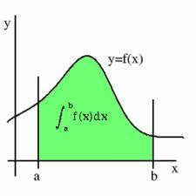
Función de Distribución de Probabilidad
¿Por qué pierde significado hablar de p(x=c) si a<c<b?
Observemos que el área bajo la curva corresponde a un punto en particular del eje x

Slide 76
Frecuencia de Distribución Acumulada
Veamos con un ejemplo su uso,
Supongamos que X es una v.a. continua con f.d.p. dada por
C ( 4 x − 2 x² ) si 0 ≤ x ≤ 2
f ( x ) =
0 caso contrario
a) ¿Cuál es el valor de C?
b) Hallar P ( X > 1 )
c) Hallar la F.d.a. de X

Slide 77
Frecuencia de Distribución Acumulada
se debe cumplir que 1=∫_{-∞}∞ f ( x ) dx
∫_{-∞}∞ f ( x ) dx=
∫_{-∞}⁰ 0 dx + ∫₀² C (4 x − 2 x²) dx + ∫₂∞ 0 dx =
C . 8/3 = 1 => C=3/8

Slide 78
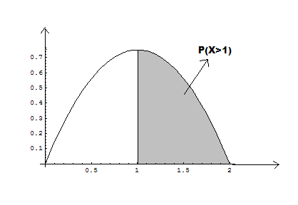
Seguimos con el ejemplo
Para calcular la probabilidad que X sea mayor que 1, planteamos
P(X>1)= ∫₁∞ 3/8(4 x − 2 x²) dx= 1/2

Slide 79
Variables aleatorias continuas importantes
Distribución normal o gaussiana
Se llama distribución normal, distribución de Gauss, distribución gaussiana o distribución de Laplace-Gauss, a una de las distribuciones de probabilidad de variable continua que con más frecuencia estadística aparece.

Slide 80
Fenómenos muy normales
Caracteres morfológicos de individuos de una especie. Por ejemplo: tallas, pesos, envergaduras, diámetros, perímetros
Caracteres fisiológicos, por ejemplo: efecto de una misma dosis de un fármaco, o de una misma cantidad de abono.
Caracteres sociológicos, por ejemplo: cociente intelectual, grado de adaptación a un medio.
Errores cometidos al medir ciertas magnitudes.
Valores estadísticos muestrales, por ejemplo: la media.
Otras distribuciones como la binomial o la Poisson son aproximaciones normales.

Slide 81
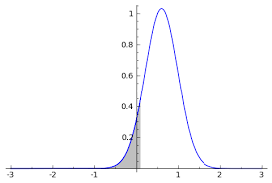
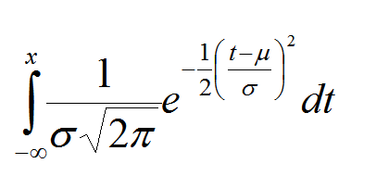
Gráfica de una distribución normal
Características
Es una distribución que tiene forma de campana, es simétrica y puede tomar valores entre menos infinito y más infinito
Media, mediana y moda son iguales
Es simétrica
fdp=

Slide 82
Gráfica de una distribución normal
Presenta como asíntota el eje de abscisas al que se va aproximando sin llegar a cortarse
Presenta puntos de inflexión en los puntos de abscisas μ +σ y μ-σ, donde cambia de concavidad (lo que determina que cuánto mayor sea σ más achatada sea la curva)
fdp=

Slide 83
Los parámetros de la normal
Cuando μ varía la gráfica de la función se traslada, es un parámetro de posición.
Cuando σ aumenta, la gráfica se “achata”, cuando σ disminuye la gráfica se hace más “puntiaguda”,
se dice que es un parámetro de escala.
σμ
¿Quienes son μ y σ?
μ es la media
σ es la desviación típica

Slide 84
Normal estándar
En las familias representadas por las distribuciones normales ocupa un lugar especial la distribución que tiene de media cero (μ= 0) y por desviación típica la unidad (σ= 1). Esta distribución se llama la distribución normal estándar, o reducida.
Recordemos las frecuencias acumuladas de una variable aleatoria continua, como calculamos la probabilidad
la fda de una normal se anota como ϕ(x) = P (X < = x)
P(X<a)
P(a<X<b)
P(X<b)
y por simetría
P(X>2)=1-P(X<2)=1- ϕ(2)
Ej P(X<2)=ϕ(2)

Slide 85

Normal estándar y cálculo fda
¿Cómo calculamos la fda?
Calculamos el área bajo la curva de su fdp. Aquí su fdp empieza a complicarse un poco y la integral de esa ecuacion sólo se resuelve numéricamente!
Esto ya está hecho, existen tablas de la función de distribución acumulada de la normal estándar para valores de x que oscilan en general entre -4 y 4, pues para valores de x menores que -4, Pb( x ) 0 , y para valores de x mayores que 4, ( x ) 1

Slide 86
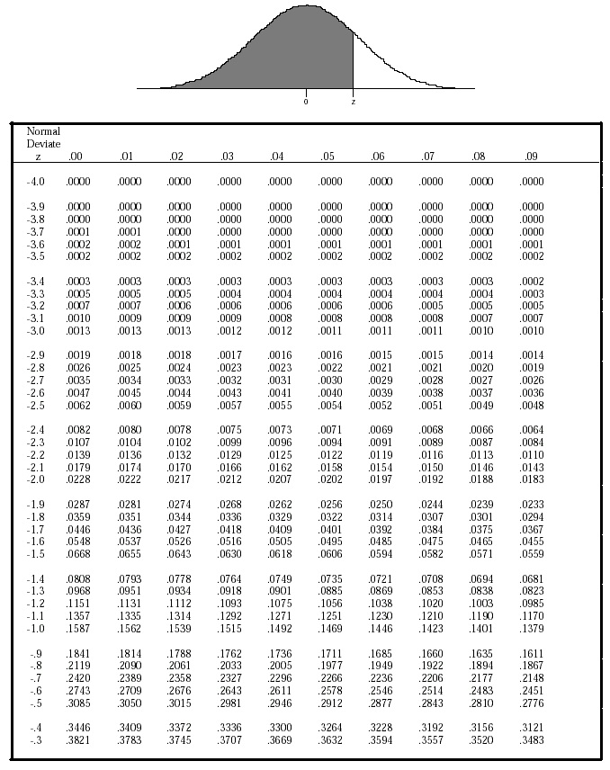
Tabla de Fda de la normal estandarizada

Slide 87
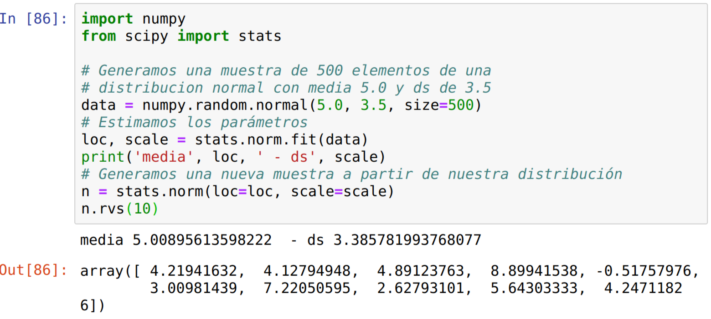
Estimar los parámetros de una normal

Slide 88
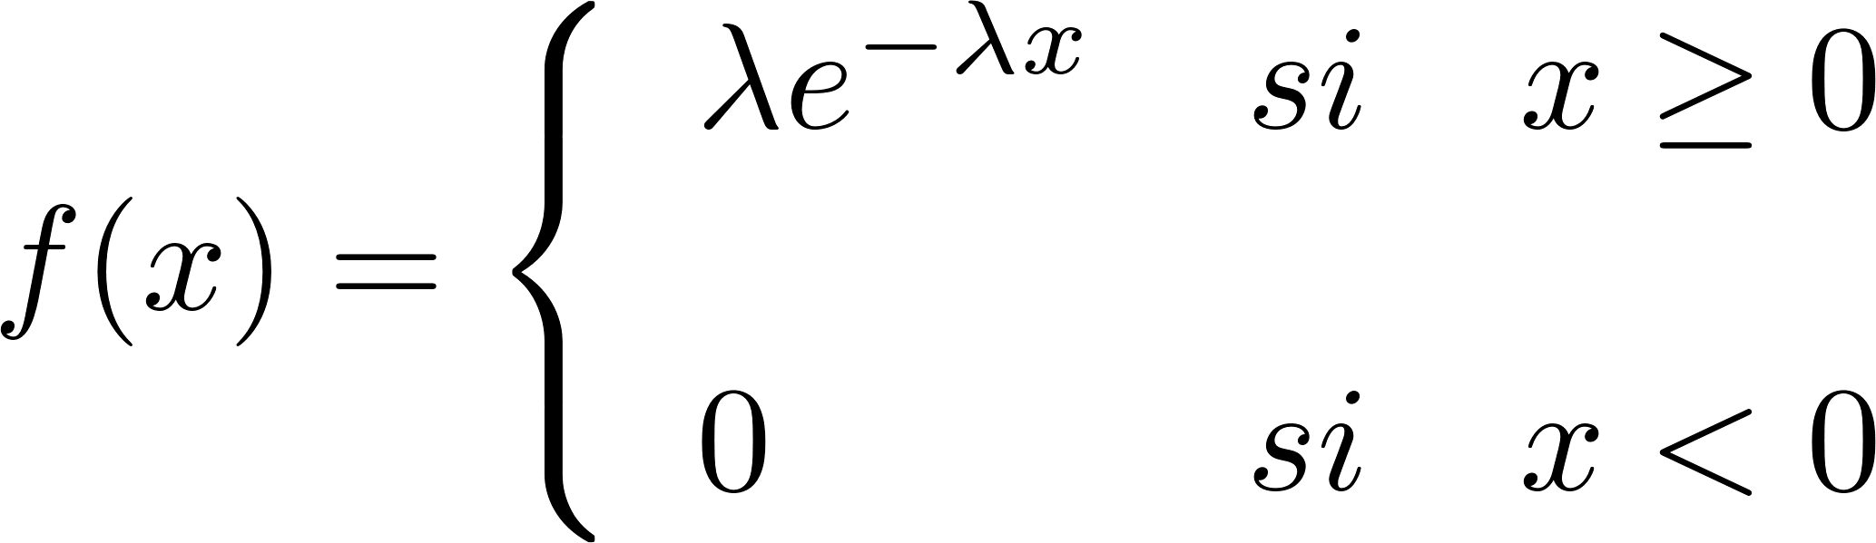
Distribución exponencial
Sea X una v.a. continua. Se dice que tiene distribución exponencial con parámetro λ si su f.d.p. es de la forma

Slide 89
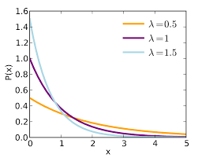
Características
La distribución exponencial se utiliza algunas veces para modelar el tiempo que transcurre antes de que ocurra un evento. A menudo se lo llama tiempo de espera.
Notación: X ~ Exp ( λ )

Slide 90
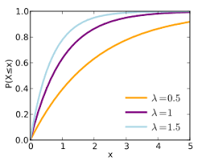
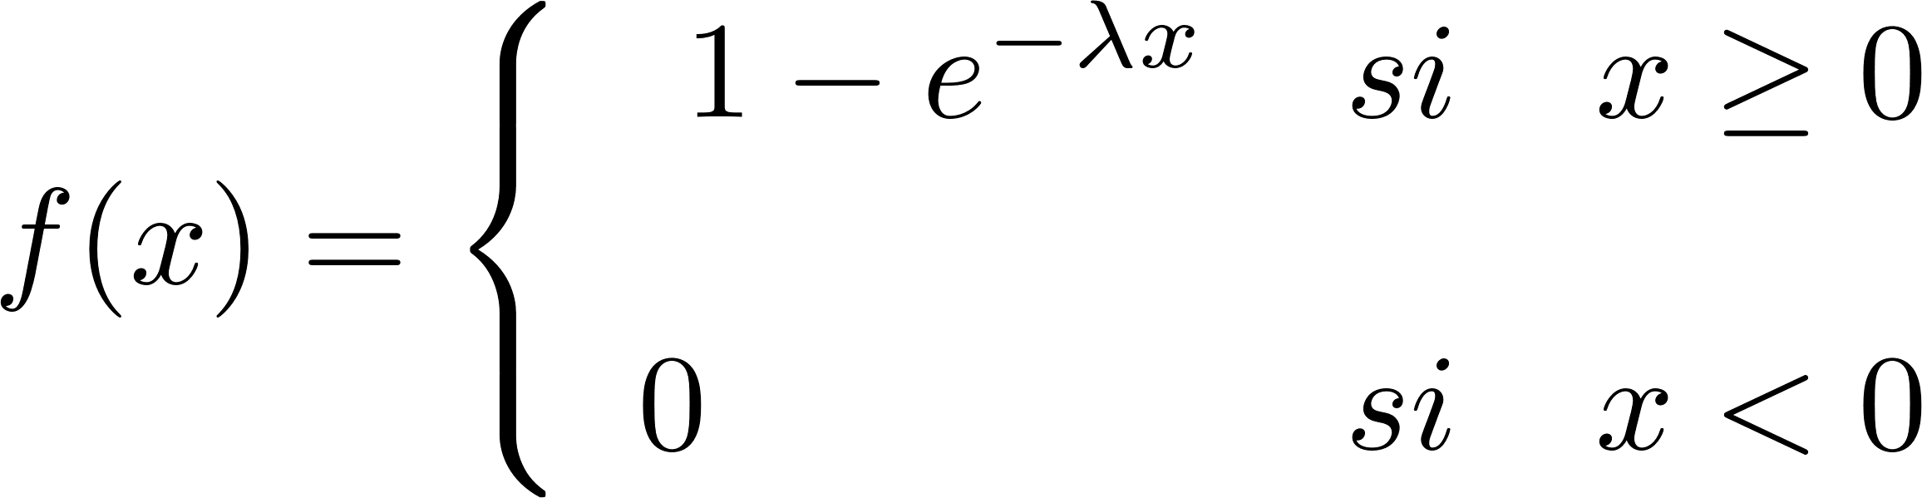
Fda de la exponencial
Recordemos que la acumulada es el área bajo la curva de la fdp, analíticamente el resultado de la integral.

Slide 91
Ejemplo
Supongamos que el tiempo, en segundos, de respuesta en cierta terminal de computadora en línea (es decir el tiempo transcurrido entre el fin de la consulta del usuario y el principio de la respuesta del sistema a esa consulta) se puede considerar como una variable aleatoria con distribución exponencial con parámetro λ= 0,2 . Calcular
a) la probabilidad de que el tiempo de respuesta sea a lo sumo 10 segundos.
b) la probabilidad de que el tiempo de respuesta esté entre 5 y 10 segundos.

Slide 92
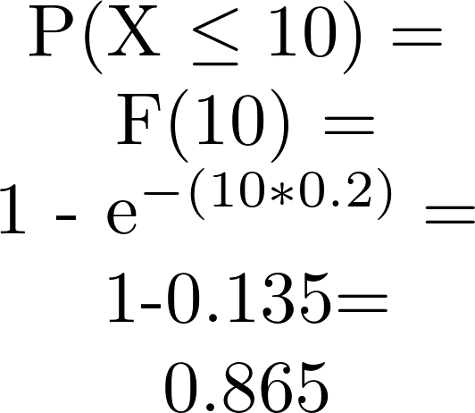
Solución
Sea X la v.a. entonces X ~ Exp (0.2)

Slide 93
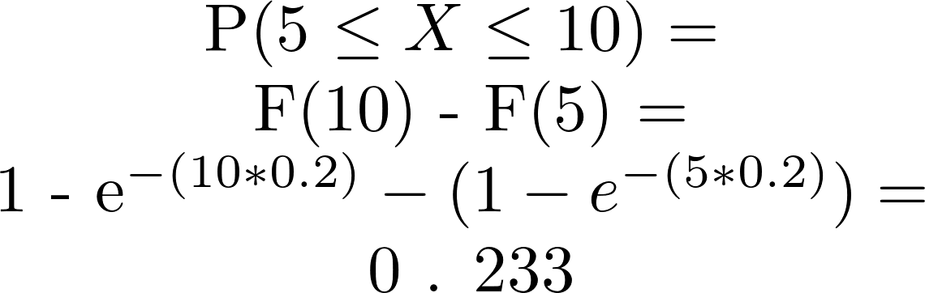
Solución
b)

Slide 94
La falta de memoria de la exponencial
Propiedad falta de memoria La distribución exponencial tiene una propiedad conocida como falta de memoria, que se muestra en el siguiente ejemplo:
El tiempo de vida, en años, de un circuito integrado particular tiene una distribución exponencial con parámetro 0.5. Encuentre la probabilidad de que el circuito dure más de tres años

Slide 95
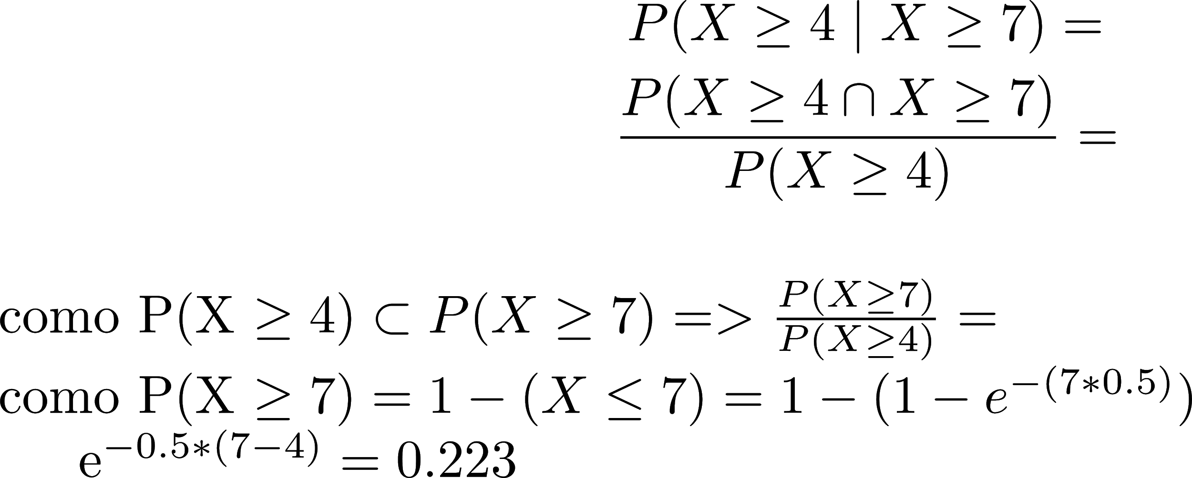
Ejemplo de la propiedad falta de memoria
Supongamos ahora que actualmente un circuito tiene cuatro años y aún funciona. Se quiere hallar la probabilidad de que funcione tres años más.
Por lo tanto planteamos una probabilidad condicional
idem para P(X>=4)

Slide 96
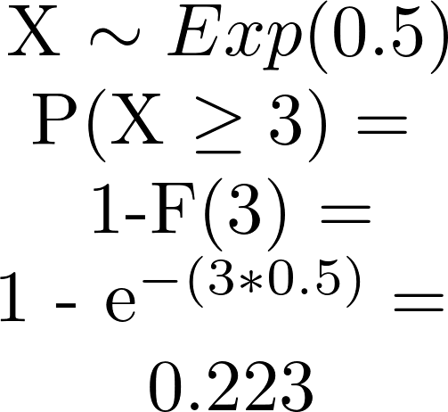
Ejemplo de la propiedad falta de memoria

Slide 97
Observaciones
En general, la probabilidad que se tenga que esperar t unidades adicionales, dado que ya se han esperado s unidades, es la misma que la probabilidad de que se tenga que esperar t unidades desde el inicio.
La distribución exponencial no “recuerda” cuánto tiempo se ha esperado. En particular, si el tiempo de vida de un componente sigue una distribución exponencial, entonces la
probabilidad de que un componente que tiene s unidades de tiempo dure t unidades de tiempo adicionales es la misma que la probabilidad de que un componente nuevo dure t unidades de tiempo.

Slide 98
Conclusiones
Probabilidad Clásica: Si un suceso puede ocurrir de N maneras mutuamente excluyentes e igualmente probables, y m de ellas poseen una característica A “estimando” el valor de una probabilidad desconocida por medio de un estudio de la conducta de las frecuencias relativas del hecho o suceso correspondiente.
Se refiere a la probabilidad de ocurrencia de un suceso basado en la experiencia previa, la opinión personal o la intuición del individuo. En este caso después de estudiar la información disponible, se asigna un valor de probabilidad a los sucesos basado en el grado de creencia de que el suceso pueda ocurrir

Slide 99
Conclusiones
es muy imporante reconocer cual es el suceso que queremos observar y si tiene dependencia de otros que influyan en su resultado
las distribuciones de la variables aleatorias nos permiten predecir ciertos comportamientos de la situación que estemos analizando
los gráficos de estas distribuciones nos ayudan a comunicar de manera más clara el resultado de nuestro análisis

Slide 100
¿Dudas?

